Slide 1


Présentation de WebSite:
Site e-commerce

Slide 2
Sommaire
Cahier des charges
Les objectifs du site E-commerce.
Les outils utilisés dans ce site E-commerce.
Exigences fonctionnelles.
Caractéristiques du site.
Charte graphique.
Inspirations.
Planning.
Les contraintes et les règles de gestion
Les contraintes
Les règles de gestion
Modélisation UML du système
Création de la BD
Modilésation de procédure d’achat d’un produit et Voir le site
Conclusion

Slide 3
Cahier des Charges : Site e-commerce
Les objectifs du site E-commerce :
Notre objectif est de permettre aux internautes de découvrir l'ensemble des produits de FSTtech en ligne et de pouvoir les commander à travers un site e-commerce.
Nous souhaitons :
- Exposer un large catalogue de produits.
- Pouvoir gérer quotidiennement le site (Ajouter ou modifier des produits, gestion des commandes..).
- Proposer à nos clients un paiement par carte banquer ou par réception ou par paypal.
Les outils utilisés dans ce site E-commerce
Dans ce site E-commerce, on va utiliser plusieurs outils et technologies afin de produire un site complet et avec beaucoup de fonctionnalités sert à répondre aux besoins de la majorité de nos clients :
Le langage de programmation : PHP/ JS.
Modélisation/ Conception : Merise / UML.
Technologies : HTML5/ CSS/ Bootstrap.
Base de données : MySQL.

Slide 4
Exigences fonctionnelles
Fonctionnalités en "front office"
Le site doit permettre d'accéder aux fonctionnalités suivantes :
Catalogue et Références produits :
Affichage de l'ensemble des caractéristiques de chaque produit dans une organisation homogène.
Gestion de l'espace client :
Système d'authentification des clients par login et mot de passe,
Panier d'achat : liste des produits/services qui sont sélectionnés par le visiteur dans une optique d'achat.
Paiements et transactions sécurisés: la fonctionnalité de paiement accepte le paiement en ligne (CMI).
Fonctionnalités supplémentaires :
Gestion des promotions :
Promotion par produit et par client : mise en place de système promotionnel personnalisé en fonction des clients ou/et en fonction des produits
Ventes flash de date à date : possibilité de gérer les promotions des produits…

Slide 5
Caractéristiques du site
Fonctionnalités en "back office"
Gestion des utilisateurs :
Ajout / modification / suppression des profils (administrateurs / utilisateurs)
Gestion du contenu visuel :
Ajout / modification / suppression de rubriques, contenus (images / texte)
Gestion des styles graphiques
Gestion du contenu informationnel :
Ajout / modification / suppression des actualités (activation / désactivation)
1- Arborescence et navigation
Arborescence d'un site e-commerce D'une manière générale la navigation doit être intuitive, conviviale et ludique. Le mode de navigation pourrait suivre le modèle standard d'un e-Commerce reposant sur un système d'onglet en au haut de la page. Cela permet à l'utilisateur de passer plus de temps à affiner sa recherche et d'étudier les produits.

Slide 6
Accueil
à propos
ordres
magasin
Login utilisateur
Recherche d’un produit
liste de souhaits
Panier
contactez
Inscription utilisateur
magasin
Vérifier la commande
Passer la commande
Demande de payement (cmi)
contactez
détails produits
Navigation dans le site

Slide 7
2- Intégrations de fichiers
Description des éléments visuels et audio à intégrer
Le site doit comporter les éléments graphiques suivants :
Le nom de la marque,
Le logo,
Les couleurs,
La typographie,
Les descriptions des produits,
Les images des produit etc...
3- Langues du site
Français
4- Hébergement et nom de domaine
Nom de domaine : FSTechshop.ma
hébergement souhaité : Hostinger

Slide 8
Charte graphique : Le prestataire doit proposer la charte graphique en respectant les indications suivantes. La couleur dominante du site sera : gris La couleur secondaire, utilisée pour les titres, les boutons, et autres éléments de navigation sera : bleu et orange et rouge Inspirations https://micromagma.ma https://www.electroplanet.ma https://fr.shopping.rakuten.com | Planning Étape 1 : Réunion de démarrage: Creation de cahier de charge Faire la conception et la modélisation. Étape 2 : Prototype: Départ de Codage. Fin de Codage. Tester / corriger Étape 3 : Réalisation et validation: Évaluer le site web. Validation du site. Étape 4 : Livraison finale : Mise en ligne. (Pas fait)

Slide 9
Les contraintes et les règles de gestion
Les contraintes
Dans le cadre développement d’un site web de vente électronique :
Un administrateur (webmaster) peut : 1. Gérer les produits. 2. Ajouter/ Supprimer un admin. 3. Voir les statistiques concernant le site. 4. Gérer les commandes. 5. Gérer les messages. Un visiteur peut : 1. Créer un compte. 2. Consulter les produits. 3. Chercher un produit par son nom. 4. Envoyer des messages. | Un utilisateur peut : 1. Se connecter et voir son profil. 2. Consulter les produits. 3. Chercher un produit par son nom. 4. Passer/confirmer des commandes. 5. Donner un avis vis-à-vis d’un produit. 6. Voir les commandes en cours. 7. Envoyer des messages.

Slide 10
Les règles de gestion
Chaque utilisateur est identifié par son (id int, nomcomp String, email String, mot_de_pass String).
Chaque administrateur est caractérisé par (id int ,nomcomp String, MP String, Adr String, email String).
Chaque produit a (id int, nom String, détails String, prix double, photo1 String, photo2 String, photo3 String) et appartient à une catégorie et peut se trouver dans une ou plusieurs commandes et listes de souhaits.
Chaque ordre(id int, AdrCom String, Methodpay String, Statutpay bool, Totprod int, Totprix int, Date_Com Date).
Chaque message (id int, msg String) peut être envoyé par un et un seul client.
Chaque liste_sohait/panier (id int, nom String) est affectée à un seul utilisateur.

Slide 11
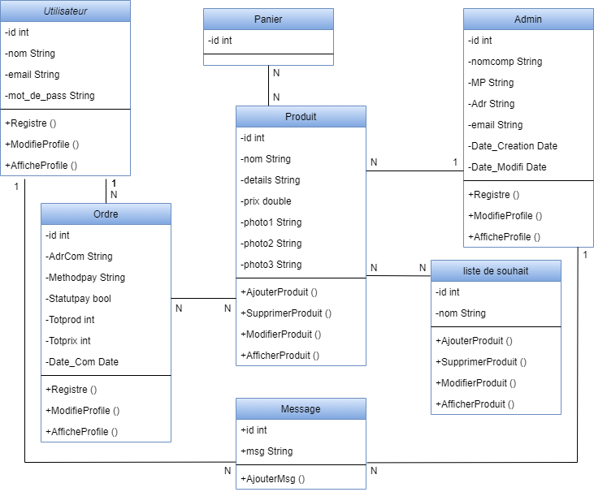
Modélisation UML du système et cas d’utilisation
UML

Slide 12
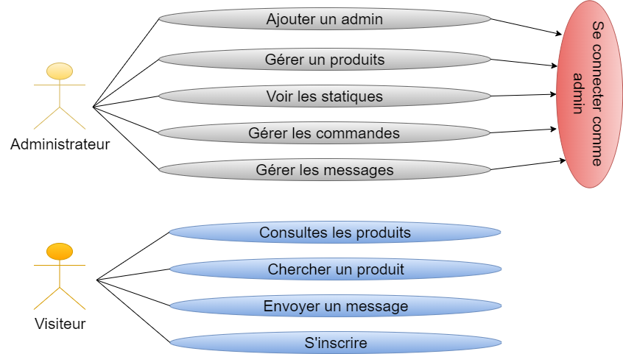
diagramme de cas d’utilisation

Slide 13
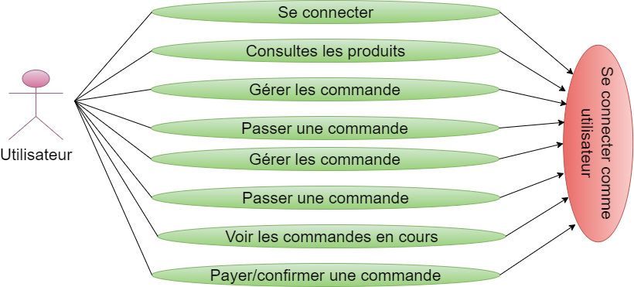

Slide 14
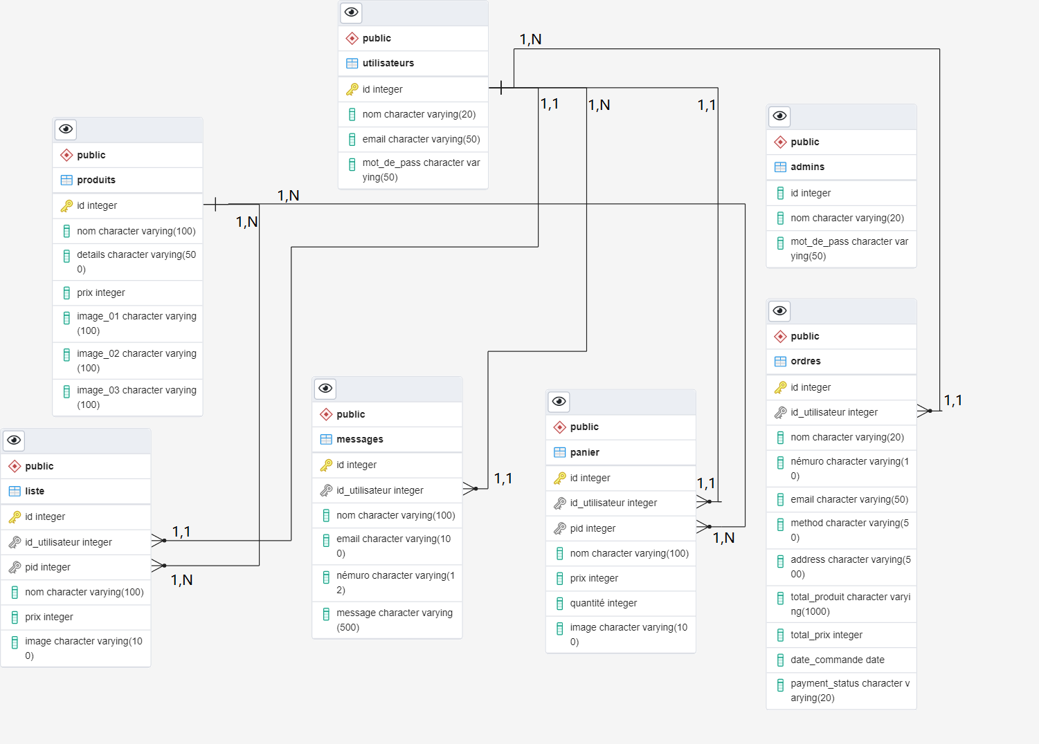
Création de la BD

Slide 15
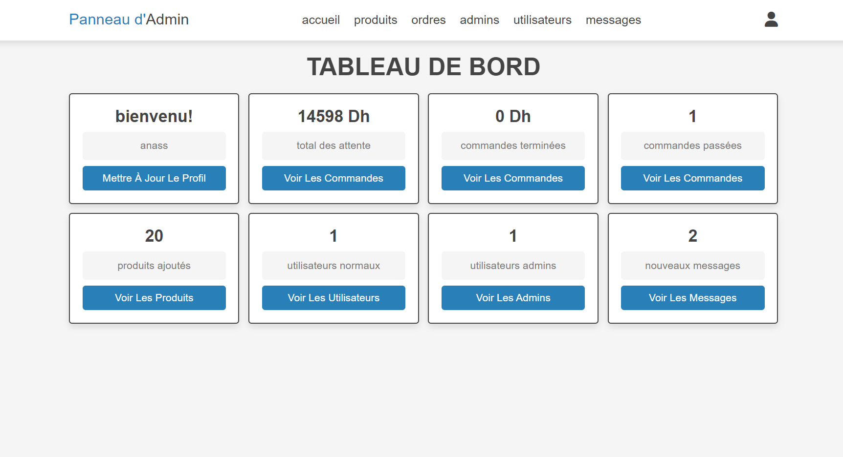
Voir le site et le processus d’achat d’un produit
Page d’accueil d’admin (tableau de bord)

Slide 16
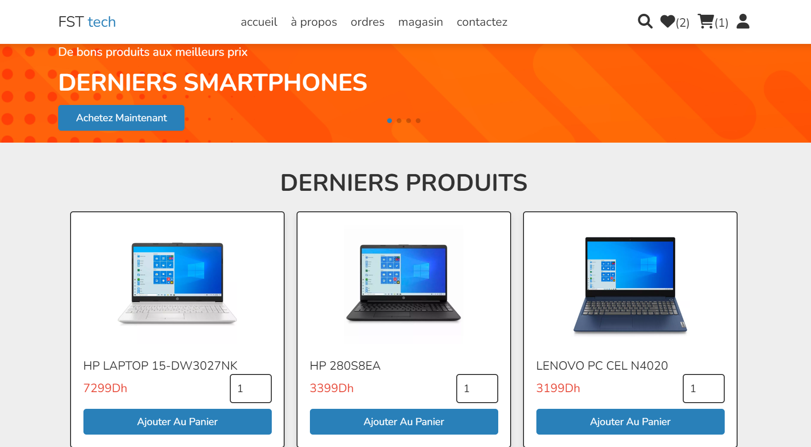
Page d’accueil d’utilisateur

Slide 17
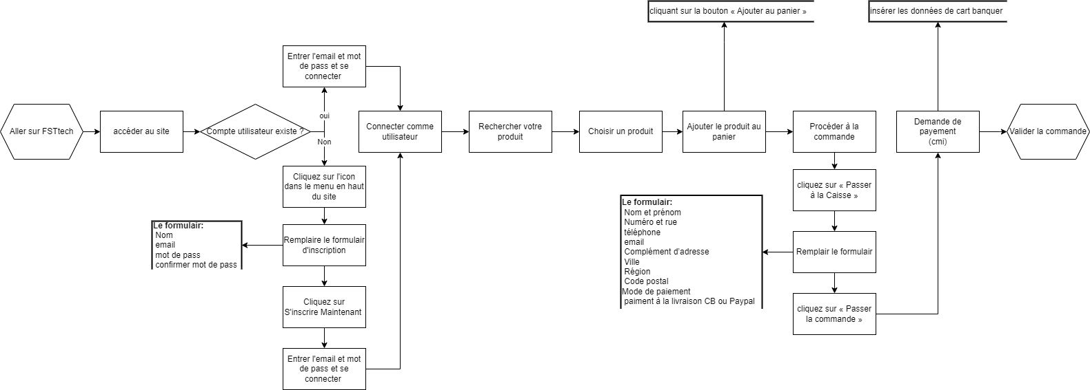
Modélisation processus d'achat dans le site pour un client (utilisateur)

